Slide 1
Web期末專題 醫資討論區
組員:黃士軒、王鴻勳、謝家碩

Slide 2
動機
身為大學生的我們，在課堂中遇到不會的，或是需要討論時，往往無法如高中一般便利，因此我們設計出一個平台，幫助同學在課業方面得以討論，並互相交流與幫助，能讓有問題的同學，得以從我們的內容中，找到有幫助的資料，幫助他人學習。

Slide 3
內容-介紹
首頁:
我們將首頁點開，將會看到醫資系的簡單介紹。
課程:
我們將課程點開，將會看到分為上下兩學期的標籤，而將標籤擇一點開，我們將看到課表。
活動:
我們將活動點開，將會看到多個標籤，而將標籤擇一點開，我們將看到相關內容。

Slide 4
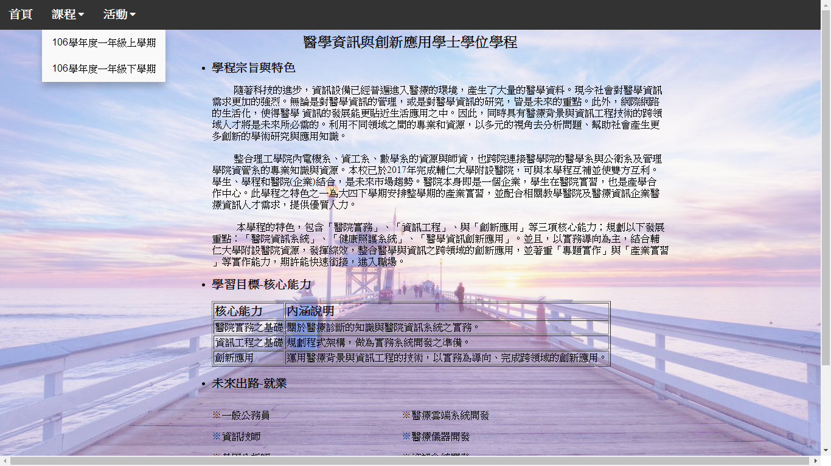
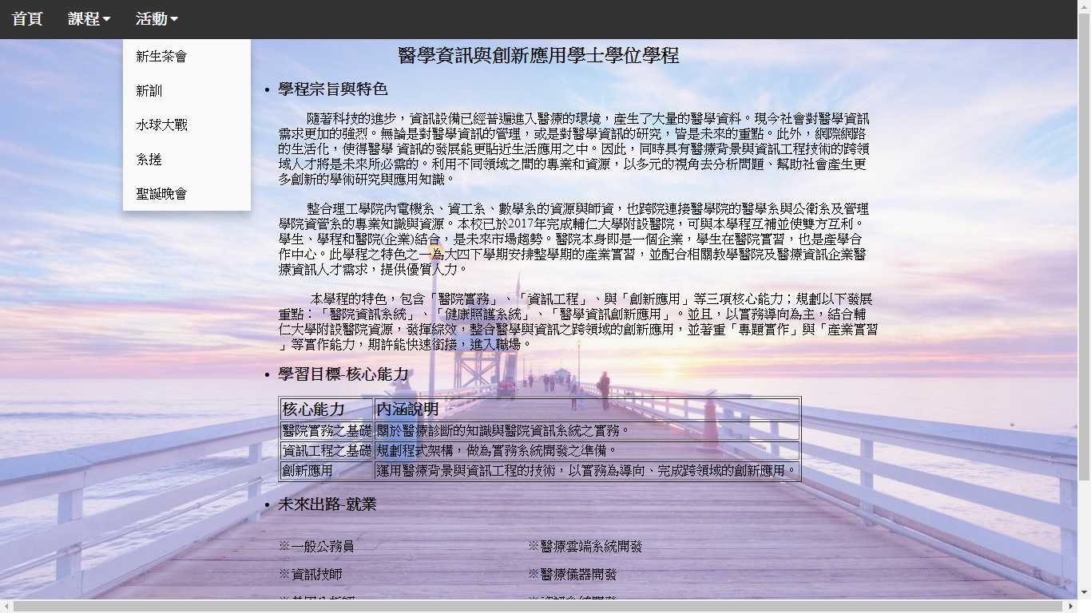
內容-介紹

Slide 5
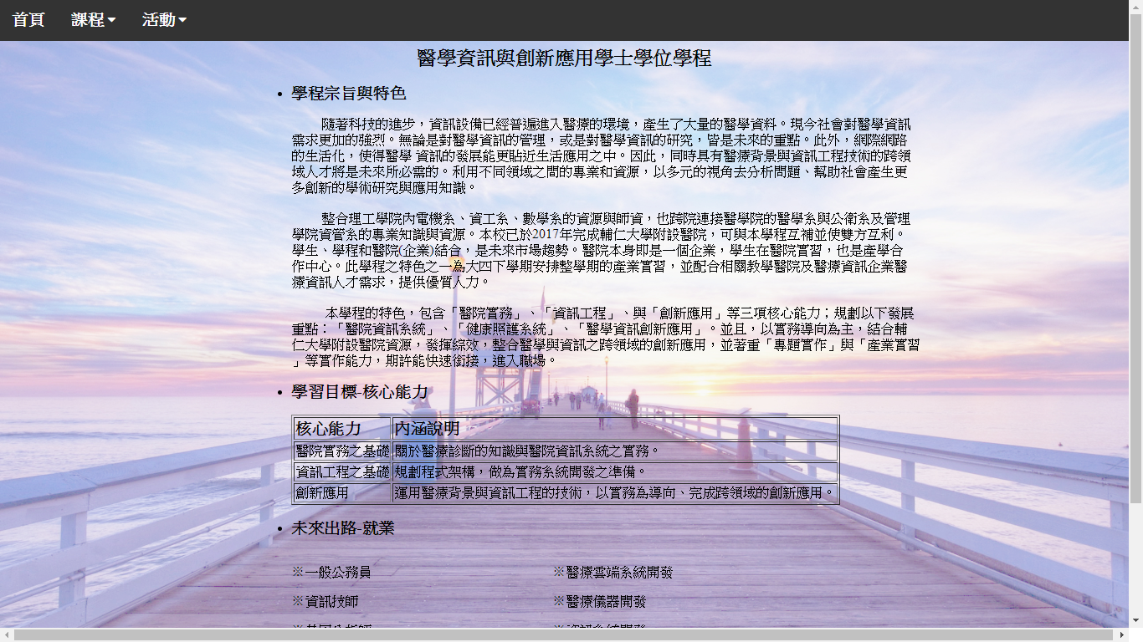
內容-首頁
簡單介紹本系-醫學資訊與創新應用學士學位學程

Slide 6
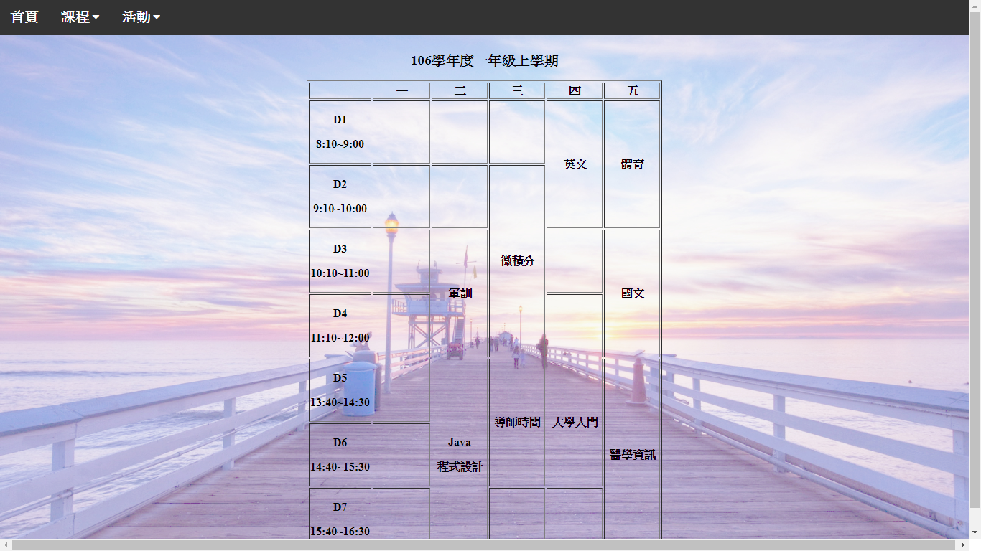
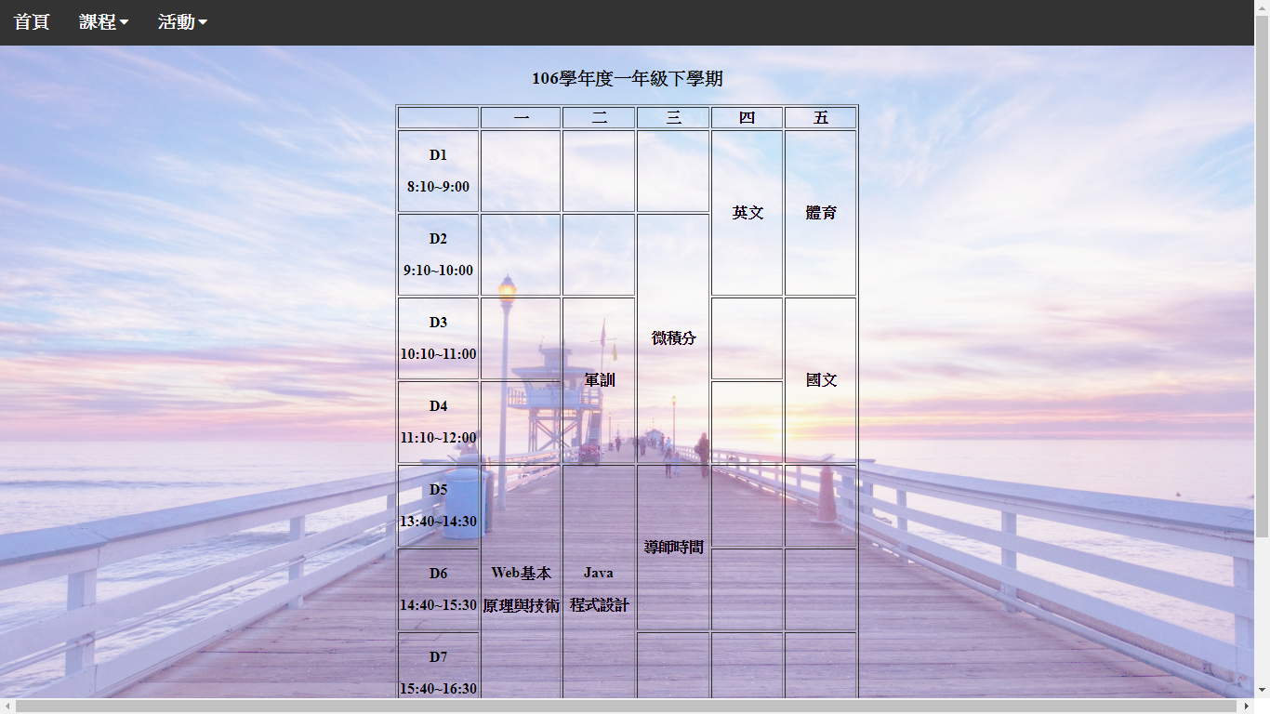
內容-課程
我們所製作的課表，為大一的上下兩學期，每一堂課皆可點選，點選後，會跳出課程相關的介紹

Slide 7
內容-課程
以大一微積分為例:
開頭介紹授課教授，旁邊標註教授的學歷、經歷或專長，而內容主要是重點筆記，裡面記載當學期課堂的重要觀念、筆記、重點，讓讀者能夠清楚地瞭解這堂課的上課內容，最後是更多的部分，裡面附有相關連結，讓讀者得以對相關領域做延伸學習。

Slide 8
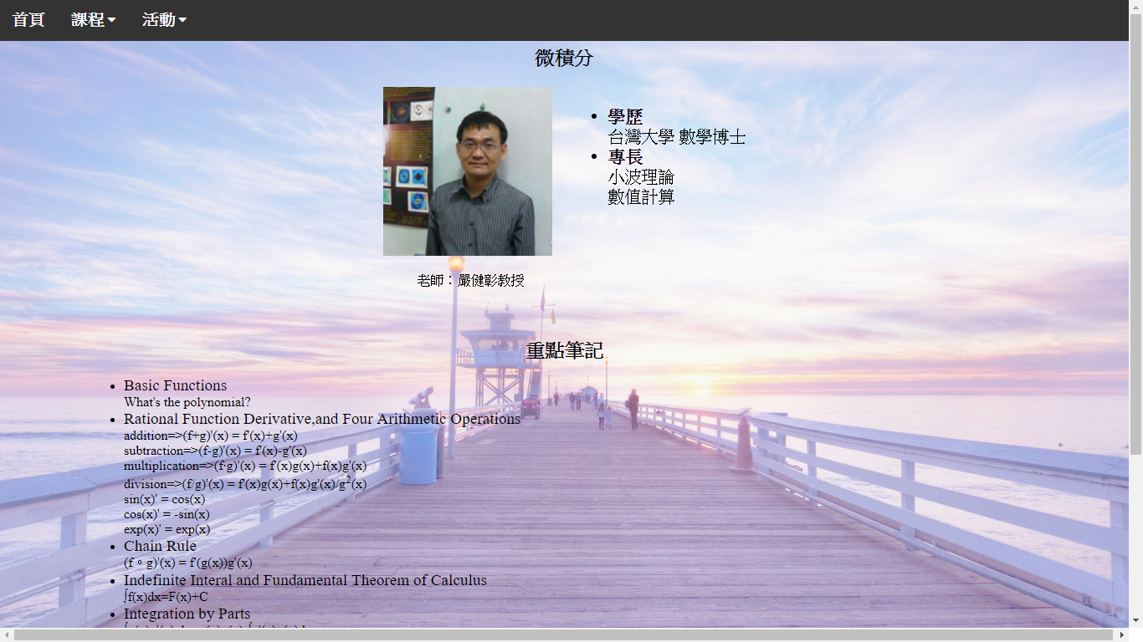
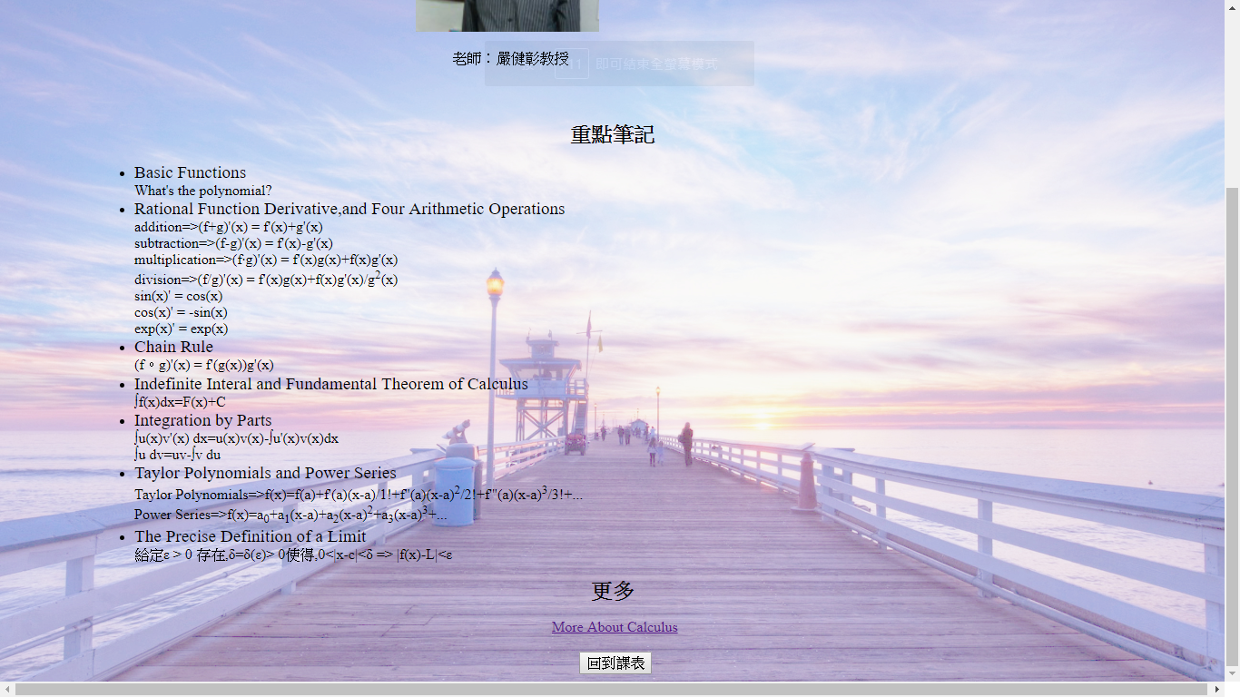
內容-課程

Slide 9
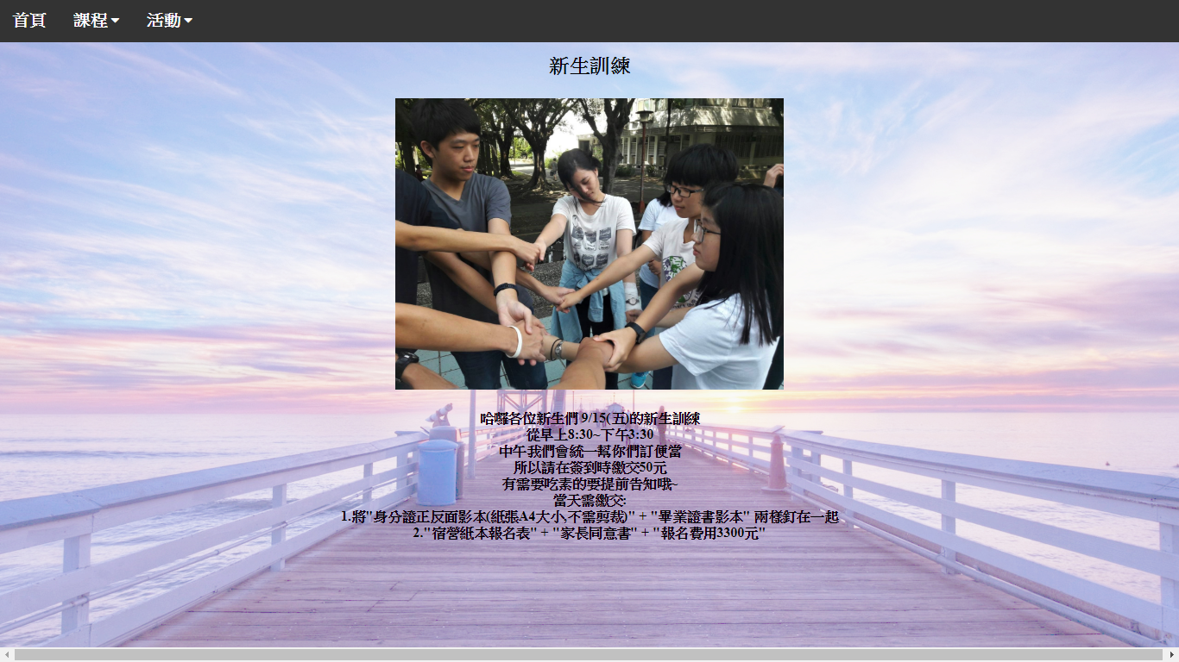
內容-活動
以新生訓練為例:
點開所設計的標籤，內容即是一張張活動中的圖片，以及相關的活動介紹、文宣。

Slide 10
遇到困難
在這次專案中，我們遇到一個重大的問題，就是我們非常的不熟悉、不了解後端的製作，與伺服器的連結與應用，導致原本想將大學生討論區設計成互動式網頁的我們，因而打消這個念頭，改成由我們來發表重點筆記，提供他人閱讀各科相關筆記。

Slide 11
改進之處
等到我們學會如何架設後端，並與伺服器連結之後，我們就可以將此網頁改為互動式的網站，讓使用者得以發表自己的筆記，提供給其他同學，而其他人看完筆記，也得以在底下留言，給予發布筆記者，正向的評價與回饋。

Slide 12
報告結束

